Slide 1
Rapport d’optimisation SEO pour le l’agence de web design La Panthère
- Rappel des demandes
- Amélioration du SEO
- Amélioration de l’accessibilité

Slide 2
Rappel des demandes
Le site devra permettre de commander des repas (restaurants gastronomiques),
Uniquement des restaurants luxueux des villes dans lesquels c’est établie OHMYFOOD,
Le site sera développé en mobile first, la mise en page pour tablette et desktop sont libre.

Slide 3
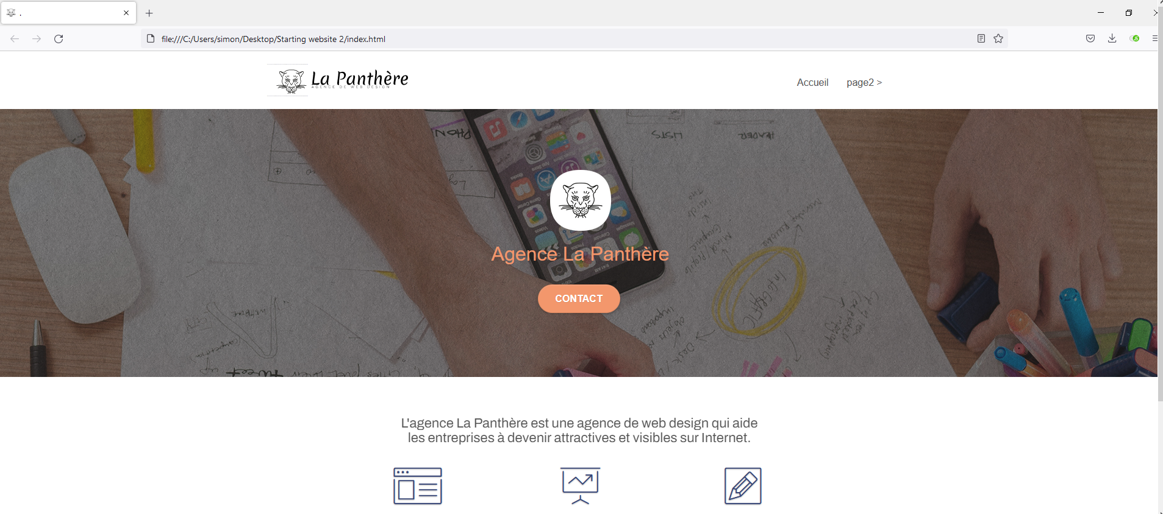
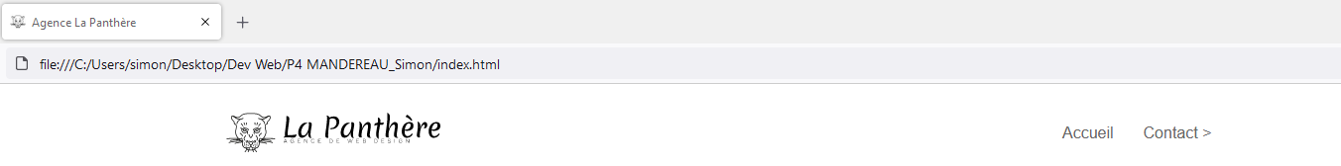
Amélioration du SEO
Pour le Header :
Balise ‘title’ non remplie
Le nom ‘page2’ n’est pas cohérent

Slide 4
Amélioration de SEO
Page Accueil
Modification de la structure du code en utilisant les balises canoniques, et réindexation des titres qui n’était pas cohérent :
Header | Nav | - Acceuil - Contact
Main | Section | Bandeau de présentation | H1
 | Section | Nos Services - Web design - Stratégie - Illustration | H2 H3 H3 H3
 | Section | Notre Objectif | H2
 | Section | Nos réalisations - Titres de chaque images | H2 H3
 | Section | Contactez notre équipe | H2
Footer

Slide 5
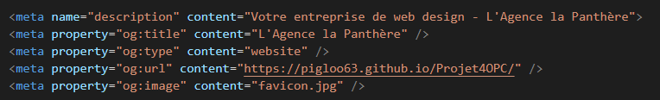
Amélioration de SEO
Utilisation des balise ‘meta property:og’ pour favoriser le SEO pour les réseaux sociaux (Backlink)

Slide 6


Amélioration du SEO
Pour le Footer :
Utilisation d’annuaire un peut douteux
Suppression des annuaires

Slide 7
Amélioration de l’accessibilité

Slide 10
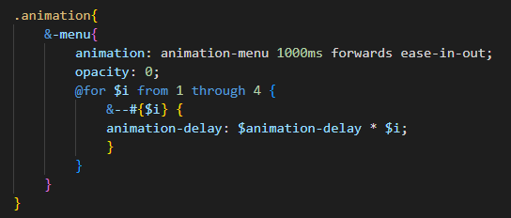
Présentation du code utilisé pour les animations
Menu déroulant (CSS)

Slide 11
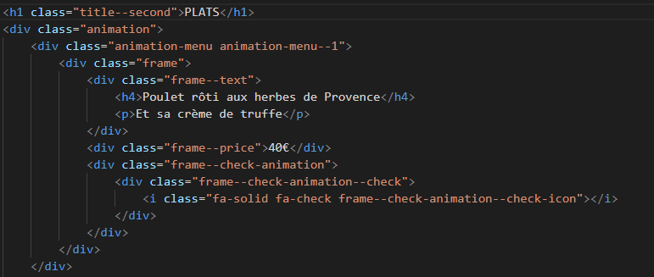
Présentation du code utilisé pour les animations
Coche pour les plats (HTML)

Slide 12
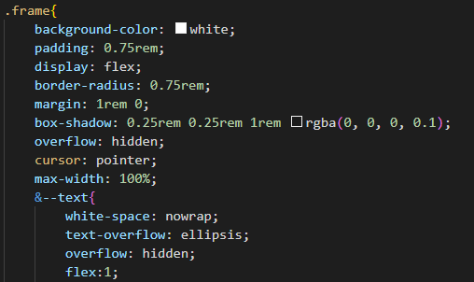
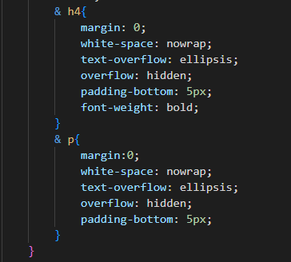
Présentation du code utilisé pour les animations
Coche pour les plats (CSS)

Slide 13
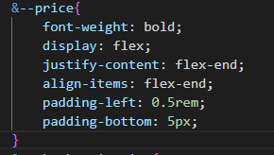
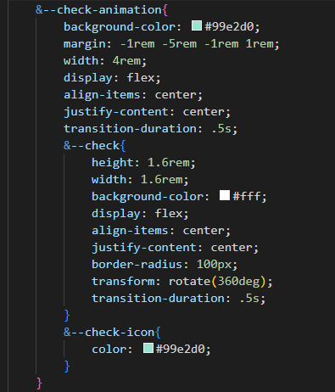
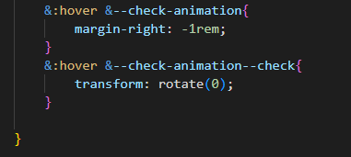
Présentation du code utilisé pour les animations
Coche pour les plats (CSS)

Slide 14
Bilan du projet
Utilisation de checkbox pour les coches de chaque menu afin de valider et de garder l’état des filtres.
Idem pour l’animation des coeurs,
Par la suite
  Intégration du JavaScript, etc...

Slide 15
MERCI

